Slide 1

3차 개발환경구축 가이드

Slide 2
개발환경구축 가이드
3차 개발환경구축 가이드(설치) – 목차
01 JAVA 설치
1) JAVA 설치
04 DATABASE 설치
1) DATABASE 설치
02 ECLIPSE 설치
1) ECLIPSE 설치
05 JAVA 환경 변수 설정
JAVA 환경 변수 설정
JAVA 확인
03 APACHE 설치
1) APACHE 설치

Slide 3
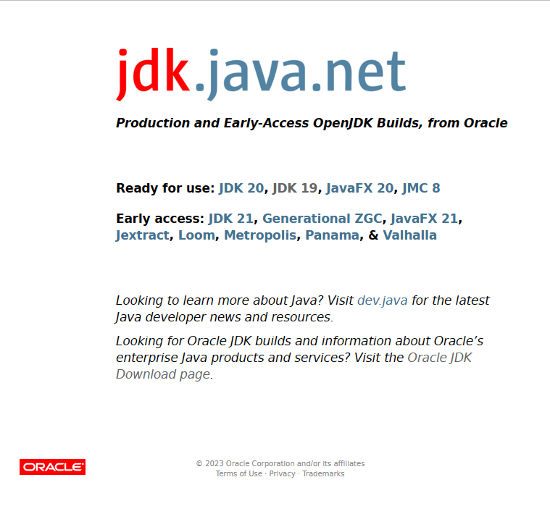
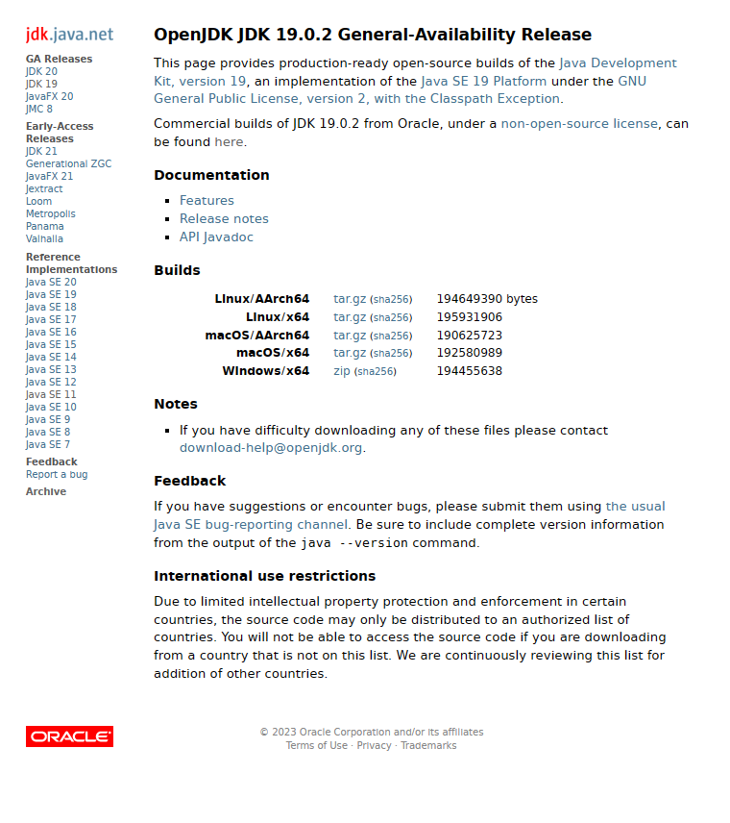


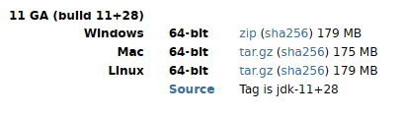
개발환경구축 가이드
JAVA 설치
2
1
3
위의 이미지를 선택합니다.
JDK 19를 선택합니다.
Archive를 선택합니다.
다운받을 자바 버전을 확인합니다.
Windows의 zip 파일 C:\Develop_Kits에
다운로드 후 압축 해제합니다.
4
5
C:\Develop_Kits에 압축 해제
다운로드 주소 : https://jdk.java.net

Slide 4

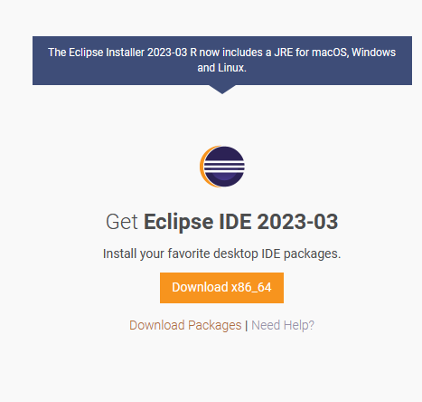

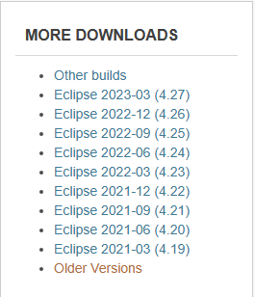
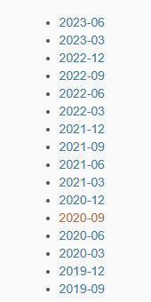
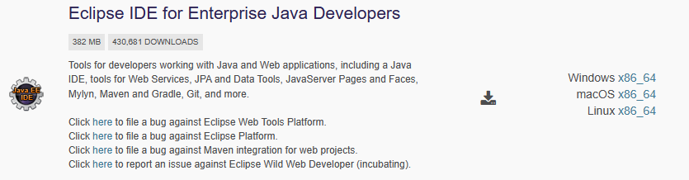
개발환경구축 가이드
ECLIPSE 설치
2
1
위의 이미지를 선택합니다.
Download를 선택합니다.
Download Packages를 선택합니다.
Older Versions를 선택합니다.
2020-09를 선택합니다.
Windows x86_64클릭 후 C:\Develop_Kits에 다운로드 후 압축 해제합니다.
3
4
C:\Develop_Kits에 압축 해제
6
5
다운로드 주소 : https://www.eclipse.org

Slide 5
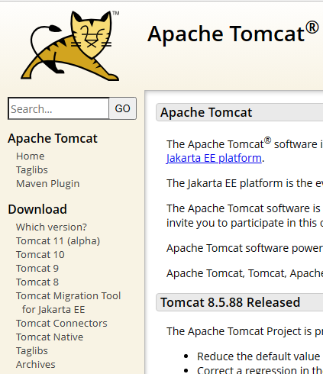

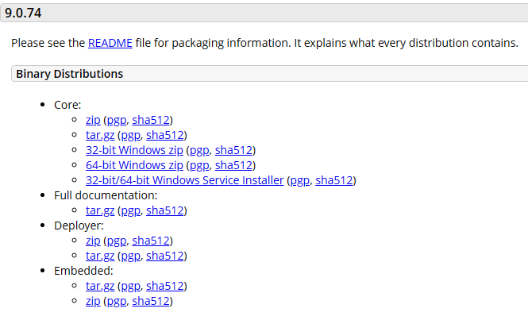
개발환경구축 가이드
APACHE 설치
1
2
위의 이미지를 선택합니다.
Tomcat 9를 선택합니다.
64-bit Windows.zip 파일 C:\Develop_Kits에 다운로드 후 압축 해제합니다.
C:\Develop_Kits에 압축 해제
3
다운로드 주소 : https://tomcat.apache.org

Slide 6
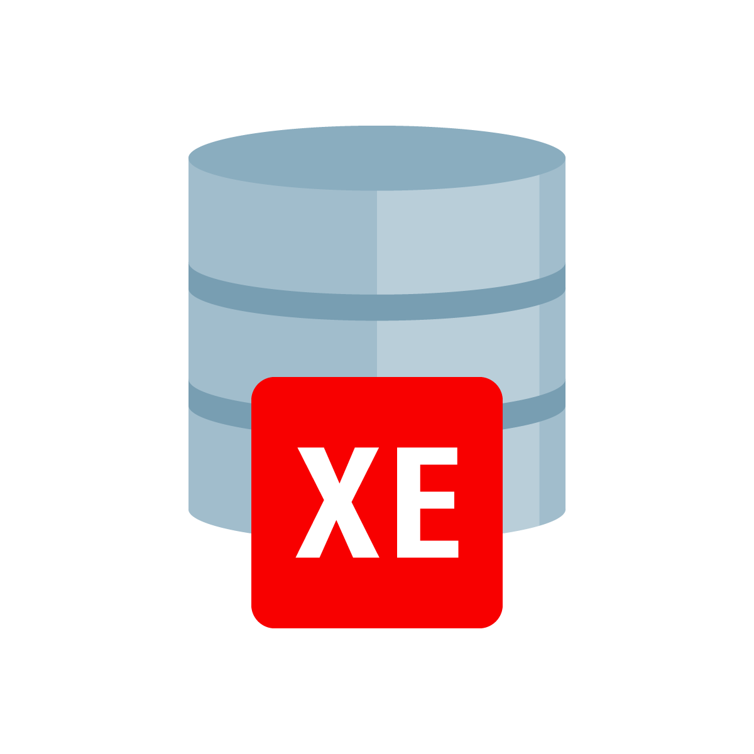
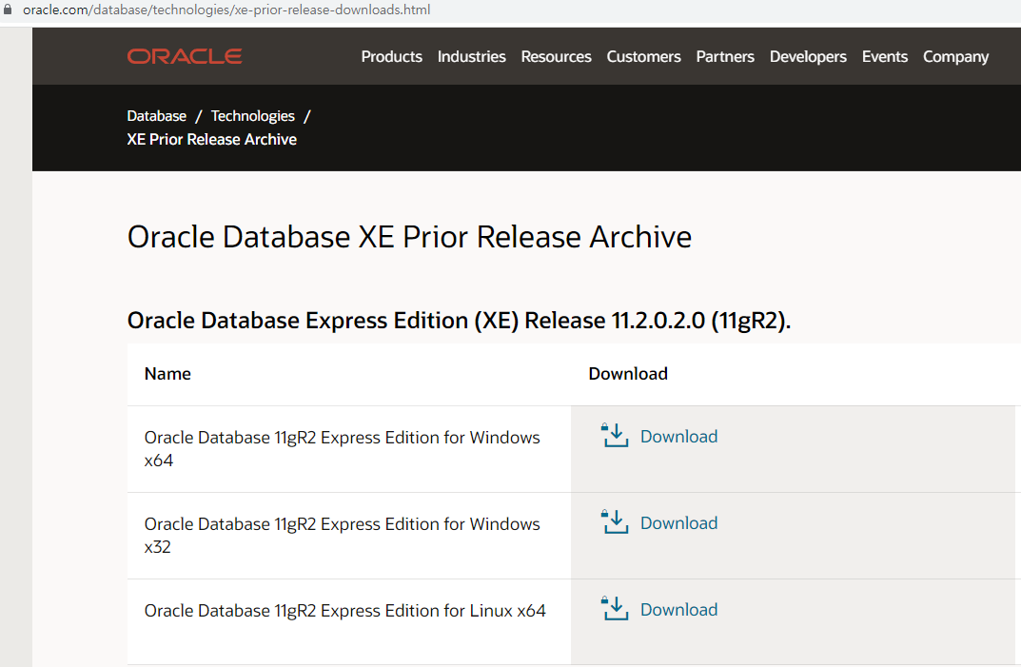
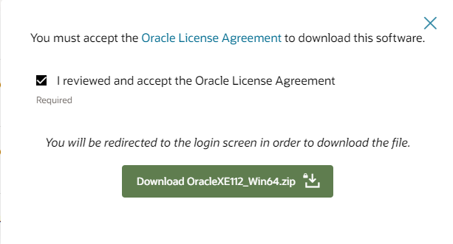
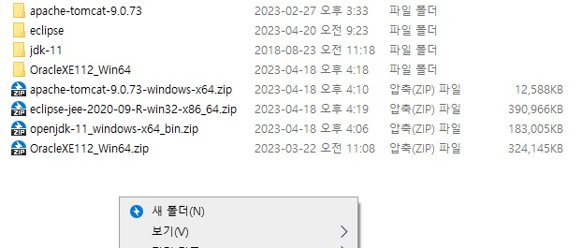
개발환경구축 가이드
DATABASE 설치
1
2
* Oracle 회원가입은 반드시 해주시길 바랍니다.
위의 이미지를 선택합니다.
Download를 선택합니다.
I reviewed and accept the Oracle…. 를 체크 합니다.
Download OracleXE112…..zip 을 선택합니다.
C:\Develop_Kits에 설치경로 파일로 새 폴더(N)생성 후 oraclexe로 이름을 지정합니다.
3
C:\Develop_Kits에 압축 해제
5
4
다운로드 주소 : https://www.oracle.com/database/technologies/xe-prior-release-downloads.html

Slide 7
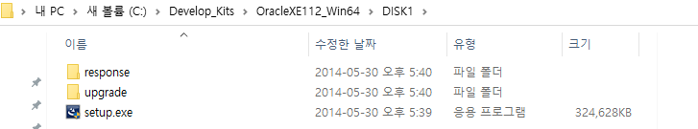
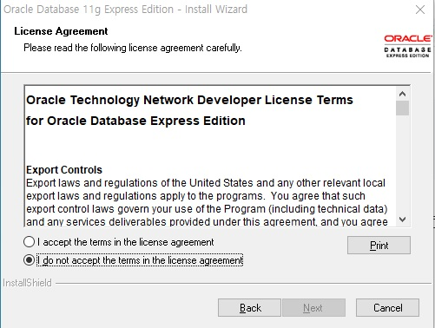
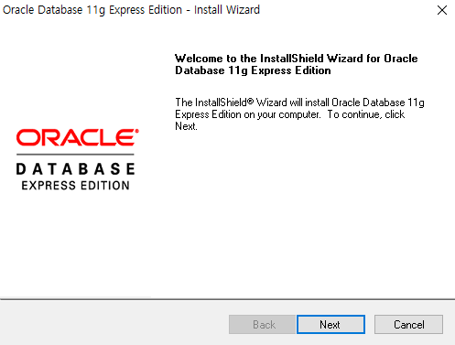
개발환경구축 가이드
DATABASE 설치
1
2
해당 경로에 진입합니다.
setup.exe를 실행합니다.
Next를 선택합니다.
I accept the items… 라디오 버튼을 선택합니다.
위 선택 시 활성화된 Next 버튼을 선택합니다.
4
5
3

Slide 8
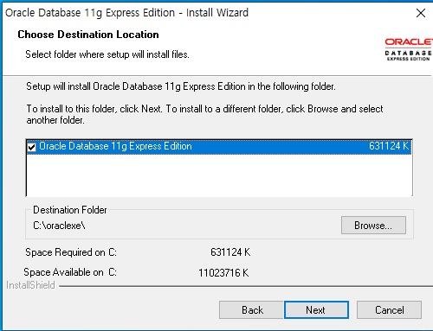
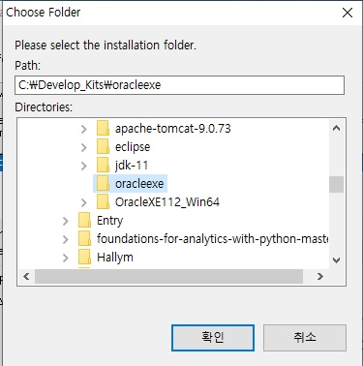
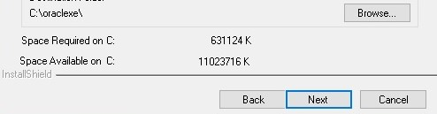
개발환경구축 가이드
DATABASE 설치
1
Browse… 를 선택합니다.
전에 생성해 둔 oraclexe 폴더를 선택합니다.
확인 버튼 선택합니다.
Next 버튼 선택합니다.
2
4
3

Slide 9
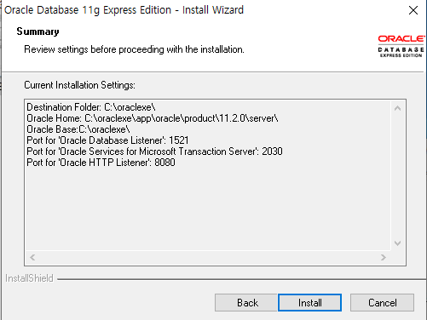
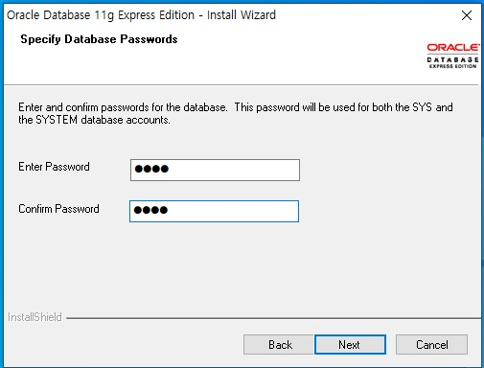
개발환경구축 가이드
DATABASE 설치
비밀번호 (1234)를 입력합니다.
비밀번호 확인용 (1234)을 입력합니다.
Next 버튼 선택합니다.
Install 버튼 선택합니다.
4
1
2
3

Slide 10
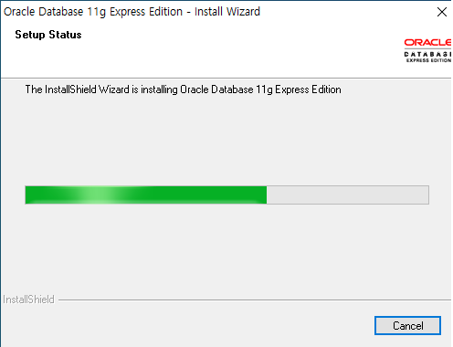
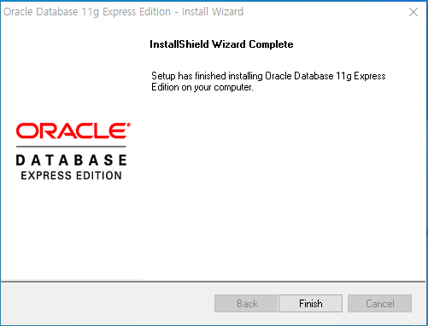
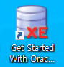
개발환경구축 가이드
DATABASE 설치
Finish 버튼 클릭합니다.
바탕화면에 아이콘 생성됨을 확인합니다.
1
2

Slide 11
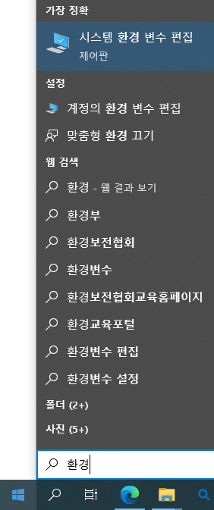
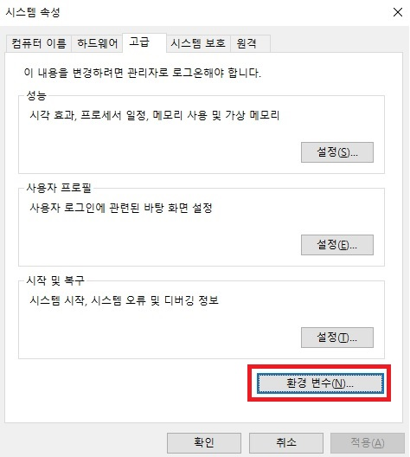

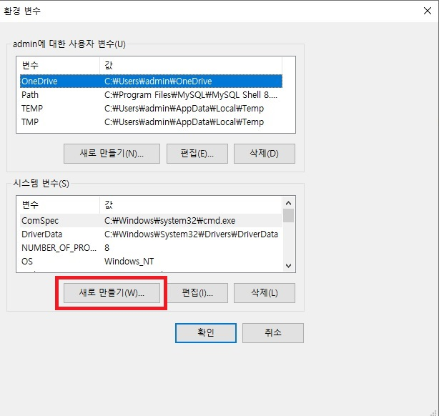
개발환경구축 가이드
JAVA 환경 변수 설정 – JAVA 환경 변수 설정
3
4
윈도우 키를 선택합니다.
‘환경’을 입력합니다
시스템 환경 변수 편집을 선택합니다.
환경 변수(N)… 선택합니다.
시스템 변수(S)의 새로 만들기(W)…를 선택합니다.
2
1
5

Slide 12
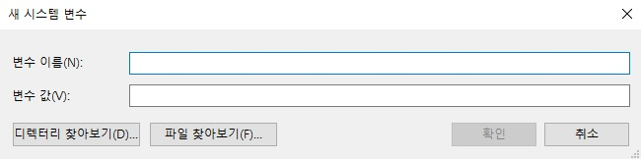
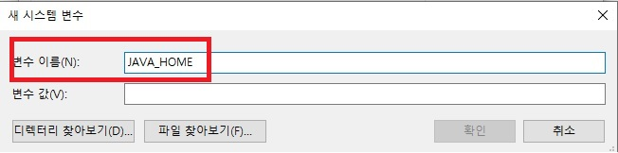
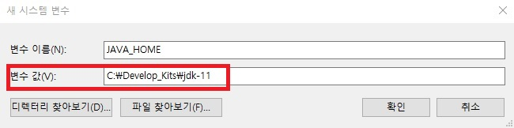
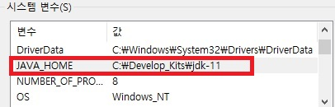
개발환경구축 가이드
JAVA 환경 변수 설정 – JAVA 환경 변수 설정
1
변수 이름에 JAVA_HOME 입력합니다.
변수 값에 해당하는 jdk-11 폴더 경로(*)로 입력합니다.
* C:\Develop_Kits\jdk-11
확인 버튼 클릭합니다.
확인 후 들어간 값 확인합니다.
2
3
4

Slide 13
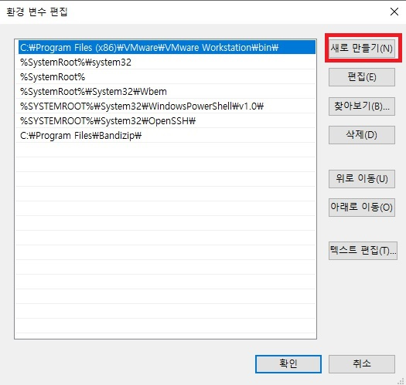
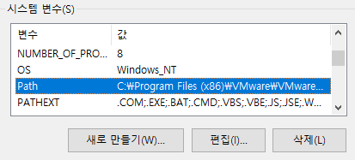
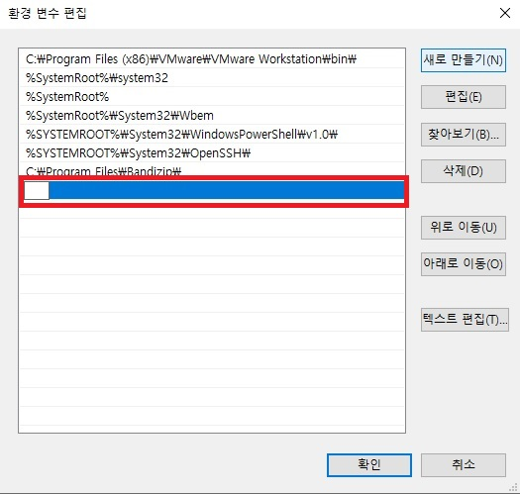
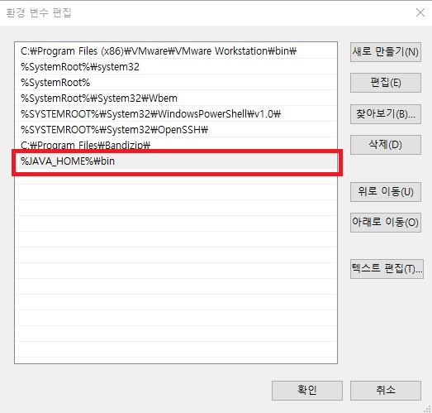
개발환경구축 가이드
JAVA 환경 변수 설정 – JAVA 환경 변수 설정
2
1
1
시스템 변수(S)의 Path를 선택합니다.
새로 만들기(N) 선택합니다.
새로 만든 공간에 java path 입력합니다.
%JAVA_HOME%\bin 입력합니다.
3
4

Slide 14
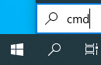
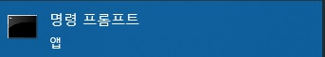
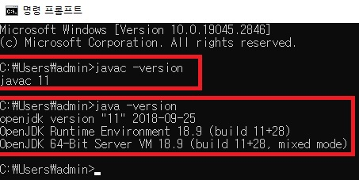
개발환경구축 가이드
JAVA 환경 변수 설정 – JAVA 확인
2
3
1
윈도우 키를 선택합니다.
cmd를 입력합니다.
명령 프롬프트 선택합니다.
javac -version 으로 확인 할 수 있습니다. (버전 방법1)
java –version 으로 확인 할 수 있습니다. (버전 방법2)
4
5

Slide 15
개발환경구축 가이드
3차 개발환경구축 가이드(실행) – 목차
01 DB
04 APACHE
데이터베이스 적용하기
데이터베이스 적용 확인하기
APACHE 사용할 포트로 변경
포트 변경 사항 확인
02 ECLIPSE 환경 변수 설정
05 ECLIPSE
ECLIPSE 환경 변수 설정
ECLIPSE 동작 확인(8080포트 충돌)
ECLIPSE 파일 Import
Build Path
실행확인
03 CMD
06 CHROME
사용할 포트 확인하기
실행 화면 확인

Slide 16
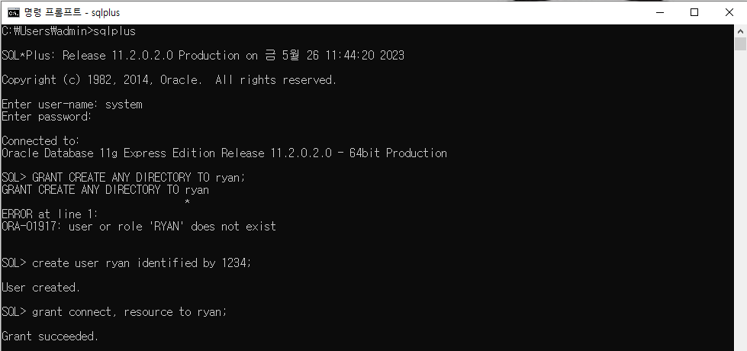
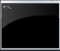
개발환경구축 가이드
DB - 데이터베이스 적용하기
1
2
3
cmd를 실행 후 sqlplus를 입력합니다.
생성했었던 system과 1234를 입력합니다.
DB가 정상 동작임을 확인할 수 있습니다.
create user ryan identified by 1234;로 ryan을 만들어 줍니다.
grant connect, resource to ryan;으로 라이언에게 연결 권한을 줍니다.
4
5

Slide 17
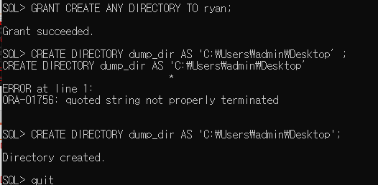
개발환경구축 가이드
DB - 데이터베이스 적용하기
1
GRANT CREATE ANY DIRECTORY TO ryan;으로 ryan계정에 디렉토리 생성 권한을 부여합니다.
Import를 위해서 CREATE DIRECTORY dump_dir AS ＇C:\Users\admin\Desktop＇;로 바탕화면 경로에 디렉토리를 만듭니다.
quit으로 sqlplus접속을 종료해줍니다.
impdp ryan/1234@XE directory=dump_dir dumpfile=input_sql.dmp TABLE_EXISTS_ACTION=REPLACE 를 입력하여 바탕화면에 있는 input_sql.dmp파일을 통해 데이터베이스 테이블을 줍니다.
2
3
4
CREATE DIRECTORY로 디렉토리 만들 시 AS 다음부분에 Import할 데이터베이스 dmp파일의 경로를 입력해주시면 됩니다. 나중에 Export시 그 폴더에 파일을 만들 수 있습니다.

Slide 18
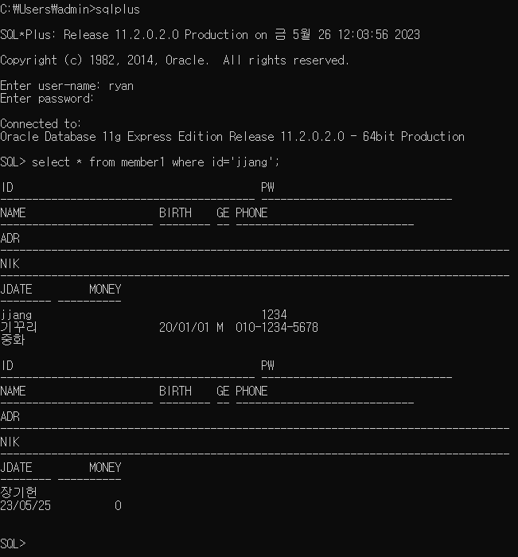
개발환경구축 가이드
DB - 데이터베이스 적용 확인하기
1
2
3
확인을 위해 다시 sqlplus로 접속합니다.
ryan/1234로 접속합니다.
그 후 select * from member1 where id=‘jjang’; 을 입력하여 테이블 정보가 보기와 같이 나타나는지 확인합니다.
확인이 끝나시면 cmd를 종료시키면 됩니다.

Slide 19
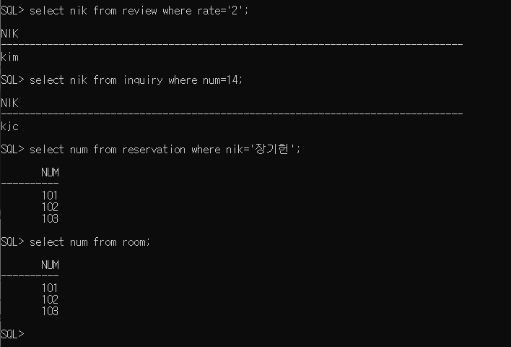
개발환경구축 가이드
DB - 데이터베이스 적용 확인하기
1
2
3
다른 테이블들을 확인하기 위해서 먼저 review 테이블을 확인합니다. *select nik from review where rate='2’;
다음은 inquiry테이블을 확인합니다. *select nik from inquiry where num=14;
다음은 reservation테이블을 확인합니다. *select num from reservation where nik='장기헌’;
다음은 room테이블을 확인합니다. *select num from room;
4
확인이 끝나시면 cmd를 종료시키면 됩니다.

Slide 20
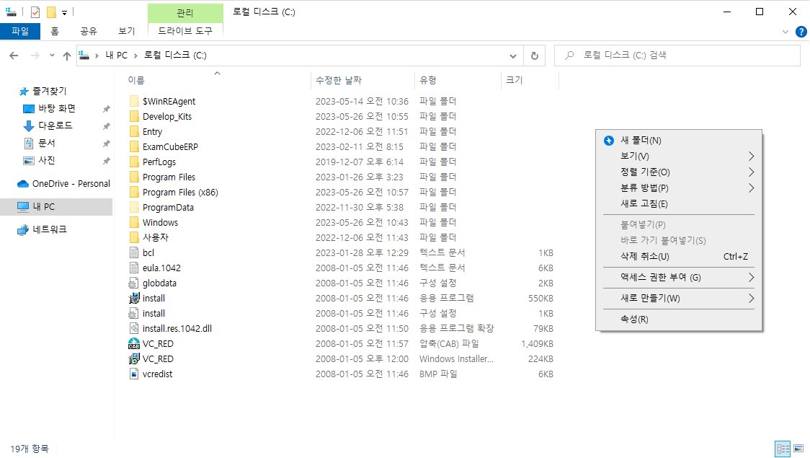
개발환경구축 가이드
ECLIPSE 환경 변수 설정 - ECLIPSE 환경 변수 설정
1
Eclipse에서 사용할 Workspace 생성합니다.
Project라는 이름으로 지정합니다.
Workspace로 사용할 이름은 아무거나 지정하셔도 됩니다.
2

Slide 21
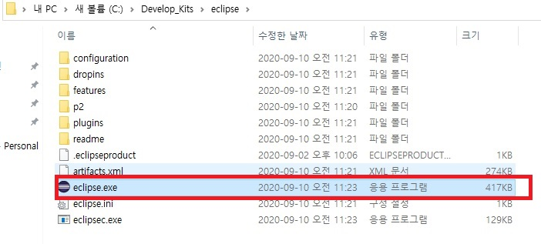
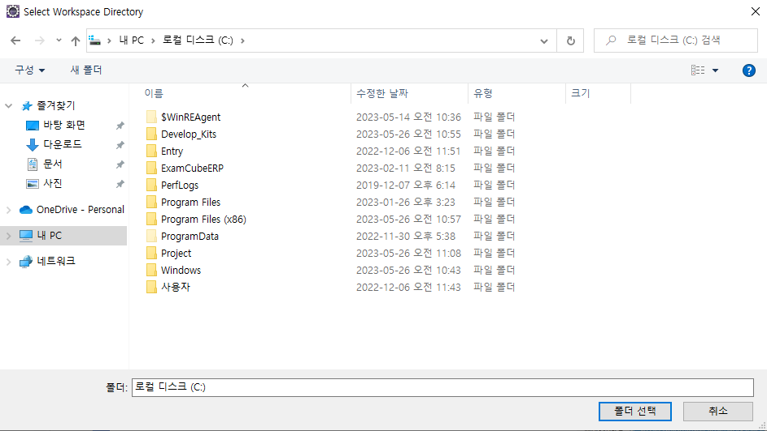
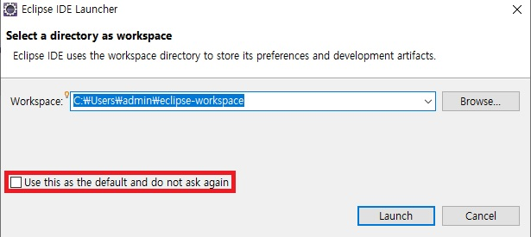
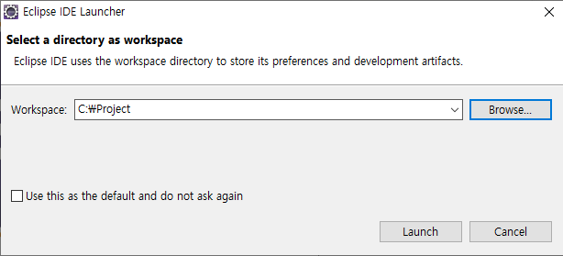
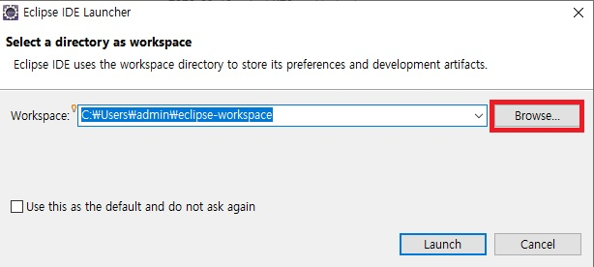
개발환경구축 가이드
ECLIPSE 환경 변수 설정 - ECLIPSE 환경 변수 설정
1
4
5
eclipse.exe를 선택합니다.
Use this as….. 이 선택 되어있으면 해제합니다.
Browser…를 선택합니다.
생성한 디렉토리(Project)를 선택합니다.
사용할 Workspace를 확인합니다.
Launch 버튼을 선택합니다.
2
5
6
3

Slide 22
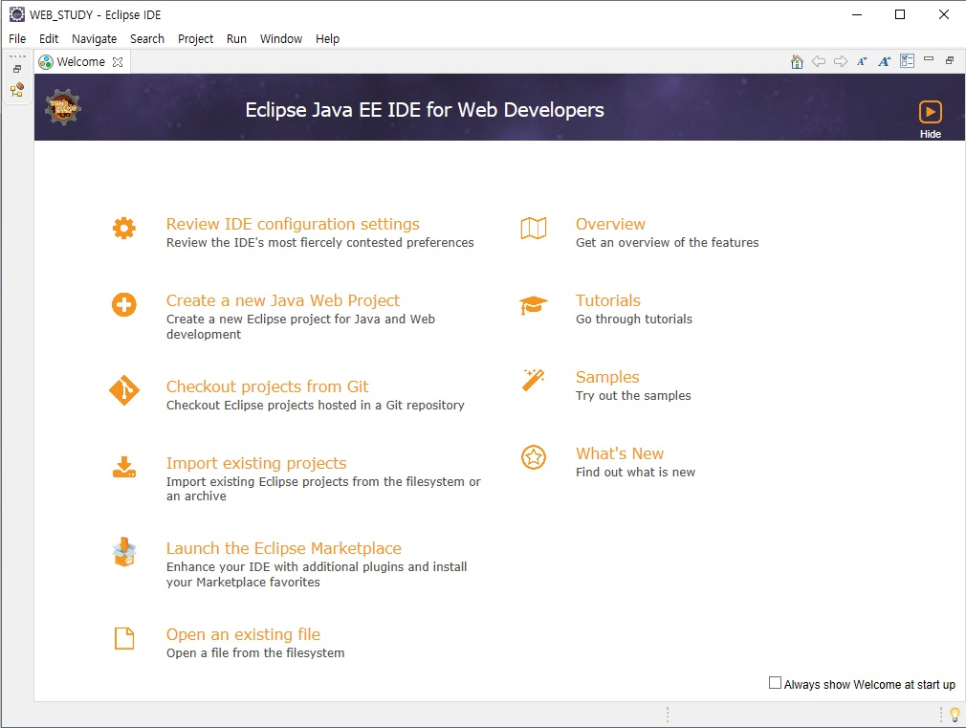




개발환경구축 가이드
ECLIPSE 환경 변수 설정 - ECLIPSE 환경 변수 설정
2
1
3
4
실행 시의 시작 화면입니다.
Window를 선택합니다.
Preferences를 선택합니다.
General를 선택합니다.
Workspace를 선택합니다.
Text file encoding을 찾습니다.
Other 클릭 후 UTF-8로 변경합니다.
6
5
7

Slide 23


개발환경구축 가이드
ECLIPSE 환경 변수 설정 - ECLIPSE 환경 변수 설정
3
4
1
Web을 선택합니다.
CSS Files,HTML Files,JSP Files를 선택합니다.
* css, html, jsp 모두 설정 방식은 동일합니다.
Encoding 상태를 확인합니다.
Encoding을 UTF-8로 변경합니다.
Apply and Close(적용 후 닫기) 클릭합니다.
2
2
2
5

Slide 24



개발환경구축 가이드
ECLIPSE 환경 변수 설정 - ECLIPSE 환경 변수 설정
1
2
Servers를 선택합니다.
No Servers are available……를 선택합니다.
Apache를 선택합니다.
Tomcat v9.0 Server를 선택합니다.
Next> 를 선택합니다.
3
4
5

Slide 25



개발환경구축 가이드
ECLIPSE 환경 변수 설정 - ECLIPSE 환경 변수 설정
1
2
4
JRE 의 Workbench default JRE를 선택합니다.
jdk-11를 선택합니다. ( JRE를 jdk-11로 변경)
Browse…를 선택합니다.
Develop_kits에 들어가서 apache-tomcat-9.0.73을 선택한 후 확인을 선택합니다.
C:\Develop_Kits\apache-tomcat-9.0.73 경로를 찾아서 확인을 선택합니다.
Finish를 선택합니다.
5
3
Jdk-11로 변경하는 이유는 저희가 앞 서 설치한 자바가 jdk-11이기 때문입니다.
6

Slide 26


개발환경구축 가이드
ECLIPSE 환경 변수 설정 – 동작 확인(8080포트 충돌)
1
2
Servers의 Tomcat v9.0 Server at localhost [Stopped, Republish]를 선택합니다.
초록 버튼을 선택합니다.
8080포트를 프로세스에서 사용 중이라서 생기는 충돌 오류입니다.
8081로 변경하는 이유
- 기본적으로 8080으로 설정되어 있습니다.
- 8080에서 프로세스를 이용중일 경우 충돌이 일어납니다.
- 오라클 다운로드시 Oracle HTTP Listener에서 8080포트를 사용합니다.
3

Slide 27

개발환경구축 가이드
CMD – 사용할 포트 확인하기
PID번호
1
Netstat –ano | findstr 8081을 입력합니다. – 사용할 포트를 정하기 위해서 사용하지 않는 포트를 확인합니다.

Slide 28

개발환경구축 가이드
APACHE - APACHE 사용할 포트로 변경
1
2
3
Servers를 선택합니다.
Tomcat v9.0 Server at localhost-config를 선택합니다.
server.xml를 선택합니다.
하단의 Source를 선택합니다.
4

Slide 29

개발환경구축 가이드
APACHE - APACHE 사용할 포트로 변경
port = “8080”을(63번째 줄)
“8081”로 변경 후 ctrl+s로 저장합니다.
2
1

Slide 30



개발환경구축 가이드
APACHE - 포트 변경 사항 확인
1
3
버튼을 선택합니다.
나타나는 방화벽의 액세스 허용(A)을 선택합니다.
주소창에 localhost:8081을 입력합니다.
HTTP 상태 404가 나타날 시 정상으로 작동 중임을 알 수 있습니다.
2
4

Slide 31


개발환경구축 가이드
ECLIPSE - 파일 Import
1
좌측 상단의 File을 선택합니다.
클릭하면 나오는 Import… 을 선택합니다.
Web을 선택합니다.
WAR file을 선택합니다.
Next > 를 선택합니다.
3
2
4
5

Slide 32


개발환경구축 가이드
ECLIPSE - 파일 Import
1
Browse…를 선택합니다.
다운로드 후 저장한 Final.war을 선택합니다.
열기(O)를 선택합니다.
2
3

Slide 33


개발환경구축 가이드
ECLIPSE - 파일 Import
1
제대로 선택했는지 확인합니다.
Finish를 선택합니다.
좌측 상단의 Project Explorer에 Final이 생성됨을 확인합니다.
3
2

Slide 34

개발환경구축 가이드
ECLIPSE – Build Path
실행 시 다음과 같이 오류가 나타날 수 있습니다.
오류가 나타나지 않을 시에는 Build Path부분을 넘기시면 됩니다.

Slide 35
개발환경구축 가이드
ECLIPSE – Build Path
2
다음과 같은 메시지에서 Build Path를 설정해야 함을 알 수 있습니다.

Slide 36

개발환경구축 가이드
ECLIPSE – Build Path
1
2
3
Final에서 오른쪽 마우스 클릭을 합니다.
Build Path에 마우스를 가져다 댑니다.
Configure Build Path…를 선택합니다.

Slide 37

개발환경구축 가이드
ECLIPSE – Build Path
1
2
나타나는 창에서 Libraries를 선택합니다.
Add External JARs…를 선택합니다.

Slide 38

개발환경구축 가이드
ECLIPSE – Build Path
1
설치했던 apache-tomcat-9.0.73 폴더의 하위 폴더 lib로 들어갑니다.
그 후 jsp-api.jar와 servlet-api.jar를 선택합니다.
열기(O)를 선택합니다.
2
3

Slide 39

개발환경구축 가이드
ECLIPSE – Build Path
1
jsp-api.jar와 servlet-api.jar가 들어갔음을 확인합니다.
Apply and Close를 선택합니다.
2

Slide 40


개발환경구축 가이드
ECLIPSE - 실행확인
1
2
4
Import 된 Final을 선택합니다.
WebContent를 선택합니다.
index.jsp를 선택합니다.
상단 메뉴의 Window를 선택합니다.
Web Browser를 선택합니다.
Chrome을 선택합니다.
5
3
6
크롬이 없으신 경우 다운로드 하셔야 합니다.

Slide 41


개발환경구축 가이드
ECLIPSE - 실행확인
1
열린 index.jsp 화면 내에서 마우스 우클릭을 합니다.
Run As에 마우스를 가져다 댑니다.
Run on Server를 선택합니다.
2
3

Slide 42

개발환경구축 가이드
ECLIPSE - 실행확인
Always use this server when running this project를 선택해도 괜찮지만 다른 프로젝트에서도 사용할 수 있게 하기 위해 선택하지 않겠습니다.
Finish를 선택합니다.
1
2

Slide 43


개발환경구축 가이드
CHROME – 실행 화면 확인
옆의 화면과 같이 나온다면 성공입니다.

Slide 44
개발환경구축 가이드
3차 개발환경구축 가이드(EXPORT) – 목차
01 이클립스 소스파일 EXPORT(.war)
02 데이터베이스 테이블 EXPORT(.dmp)

Slide 45

개발환경구축 가이드
이클립스 소스파일 EXPORT(.war)
1
Final을 선택합니다.
Export에 마우스를 가져다 댑니다.
WAR file을 선택합니다.
2
3

Slide 46


개발환경구축 가이드
이클립스 소스파일 EXPORT(.war)
1
2
Browse…를 선택합니다.
저장할 경로를 선택합니다.(저 같은 경우에는 바탕화면에 export파일 이라는 폴더를 만들어 주었습니다.)
저장(S)를 선택합니다.
3

Slide 47

개발환경구축 가이드
이클립스 소스파일 EXPORT(.war)
1
프로젝트명과 지정한 경로를 확인합니다.
서버를 확인합니다.
Export source files를 선택합니다.
Finish를 선택합니다.
2
3
4

Slide 48

개발환경구축 가이드
이클립스 소스파일 EXPORT(.war)
1
1
지정한 경로에 들어갑니다.
Final.war파일이 생성됨을 확인합니다.

Slide 49

개발환경구축 가이드
데이터베이스 테이블 EXPORT(.dmp)
expdp ryan/1234@XE directory=dump_dir dumpfile=output_sql.dmp TABLES=member1,room,reservation,review,inquiry 를 입력합니다.
Successfully가 나타난다면 성공적으로 데이터베이스가 export 됨을 알 수 있습니다.
impdp로 데이터베이스를 가져왔을 때 권한을 부여 했었는데 혹시라도 데이터베이스를 안 가져오고 이용하신 분은 Import 부분의 코드에서 권한부여(grant …)와 디렉토리 생성을 해주시길 바랍니다.

Slide 50

개발환경구축 가이드
데이터베이스 테이블 EXPORT(.dmp)
디렉토리에 OUTPUT_SQL.dmp 파일이 생성됨을 확인할 수 있습니다.
import때나 export에서 디렉토리를 생성할 때 지정한 디렉토리(저는 바탕화면으로 지정했습니다.)에 나타남을 알 수 있습니다.

Slide 51

감사합니다.

